Slide 1
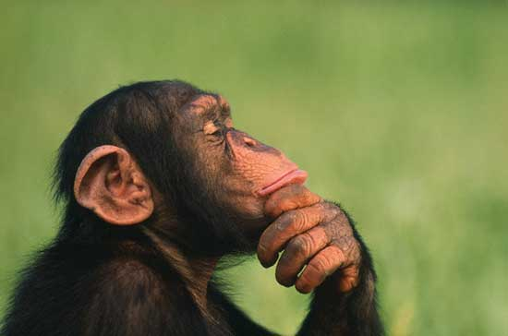
Het verschil tussen mens en chimpansee

Slide 2
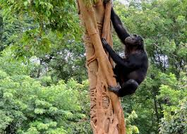
Uiterlijke verschillen
Meer haar.
Neus en mond.
Grotere oren.
Scherpere tanden.

Slide 3
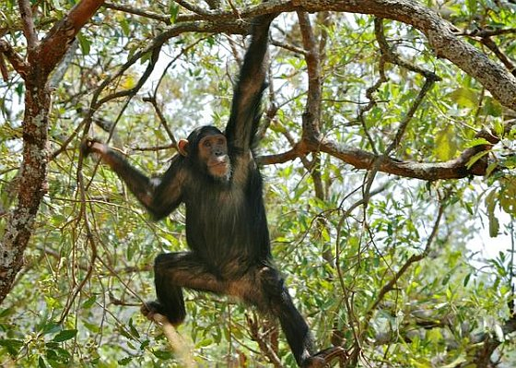
Fysieke verschillen
kunnen beter klimmen.
sneller lopen.
Kloppen en agressief zijn.

Slide 4
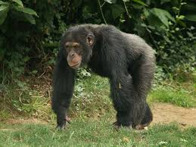
Weetjes
Geheugenspelletjes.
Wapens maken.
DNA 98% gelijk.
Handig met de handen.
Mens vormt meeste bedreiging.

Slide 5
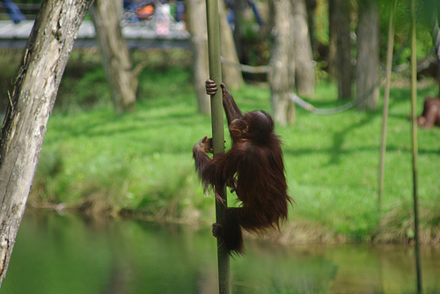
conclusie
Chimpansees hebben een beter kortetermijngeheugen dan een mens

Slide 6
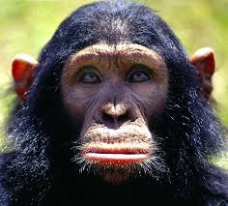
Zijn er nog vragen

Slide 7
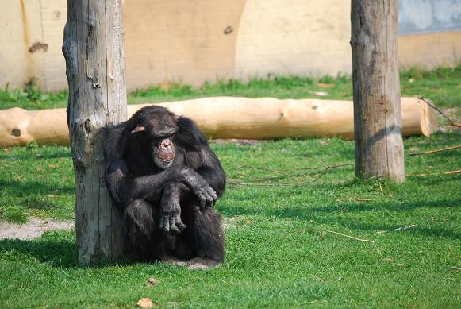
Dat was het dan!

